Slide 1

Anatomía de un Paquete Debian
debian/rules
Margarita, Diciembre de 2008.

Slide 2

Who the fuck is this?
:]
Nombre: Muammar El Khatib
Contacto: muammar@debian.org.ve
Mantenedor de paquetes Debian.
Miembro de Debian Venezuela (http://www.debian.org.ve)
Pseudo Licenciado en Química Pura.
Página personal: http://muammar.me
Blog: http://muammar.me/blog
GPG key: 127029F1

Slide 3
Contenido
Introducción
Instalar & Desinstalar paquetes (APT)
Qué es un paquete .deb
Tipos de paquetes .deb
Versiones de un .deb
Contenido de un .deb
Entendiendo a dpkg
Maintainer Scripts

Slide 4

Introducción
Al principio solo había tar.gz
Necesidad de un sistema que manejara paquetes.
DPKG
Advanced Packaging Tool
,''`.
: :' :
`. `'
`-
RPM
Red Hat se adelanta.

Slide 5
Introducción
Configuración y Uso Básico de APT
/etc/apt/sources.list
deb http://host/debian distribution section1 section2 section3
deb-src http://host/debian distribution section1 section2 section3
Nota: Líneas que comiencen con # son ignoradas por APT (comentarios)
El archivo /etc/apt/sources.list puede contener muchas y diversas líneas. APT sabe cómo arreglarselas con archivos de tipo: http, ftp, file ( archivos locales como por ejemplo un directorio contenindo en un sistema de archivos montado de tipo ISO9660 filesystem) y ssh.
Una vez configurado el sistema, se procede a ejecutar:
# apt-get update
o
# aptitude update

Slide 6
Introducción
obey:/home/muammar# aptitude update
Hit http://ftp.us.debian.org unstable Release.gpg
Ign http://ftp.us.debian.org unstable/main Translation-en_US
Ign http://ftp.us.debian.org unstable/non-free Translation-en_US
Ign http://ftp.us.debian.org unstable/contrib Translation-en_US
Hit http://ftp.us.debian.org experimental Release.gpg
Ign http://ftp.us.debian.org experimental/main Translation-en_US
Ign http://ftp.us.debian.org experimental/non-free Translation-en_US
Ign http://ftp.us.debian.org experimental/contrib Translation-en_US
Fetched 11.0kB in 6s (1610B/s)
Reading package lists... Done

Slide 7
Introducción
APT descarga e indexa todos los paquetes disponibles en los repositorios en /var/lib/apt/lists.
Los listados son almacenados según la siguiente convención:
ftp.debian.org_debian_dists_unstable_main_binary-amd64_Packages
~~~~~~~~~~~~~~~ ====== ~~~~~~~~~~~~~~ ==== ~~
Mirror direc. rama Secc. Tipo Arquitecture

Slide 8
Introducción
Para una lista completa de mirrors de Debian visitar:
http://www.debian.org/mirror/mirrors_full
Actualizar un sistema basado en APT es sencillo, solo hay que ejecutar apt-get upgrade o aptitude safe-upgrade:
# apt-get -u upgrade
Reading Package Lists... Done
Building Dependency Tree... Done
The following packages have been kept back
cpp gcc lilo
The following packages will be upgraded
adduser ae apt autoconf debhelper dpkg-dev esound esound-common ftp indent
ipchains isapnptools libaudiofile-dev libaudiofile0 libesd0 libesd0-dev
libgtk1.2 libgtk1.2-dev liblockfile1 libnewt0 liborbit-dev liborbit0
libstdc++2.10-glibc2.2 libtiff3g libtiff3g-dev modconf orbit procps psmisc
29 packages upgraded, 0 newly installed, 0 to remove and 3 not upgraded.
Need to get 5055B/5055kB of archives. After unpacking 1161kB will be used.
Do you want to continue? [Y/n]

Slide 9
Introducción
Pasar de una rama (estable, prueba, inestable) a otra, al menos en Debian ;) es bastante fácil, se ejecuta:
# apt-get dist-upgrade
o,
# aptitude dist-upgrade && aptitude full-upgrade.
Para ello solo se debe cambiar el archivo sources.list para que apunte a la versión a la cual se quiere actualizar el sistema.
Ejemplo:
Versión actual:
deb http://ftp.us.debian.org/debian/ testing main non-free contrib
deb-src http://ftp.us.debian.org/debian/ testing main non-free contrib
Versión a la que se quiere mejorar:
deb http://ftp.us.debian.org/debian/ unstable main non-free contrib
deb-src http://ftp.us.debian.org/debian/ unstable main non-free contrib

Slide 10
Instalar y desinstalar
paquetes
Instalación
obey:/home/muammar# apt-get install amsn
Reading package lists... Done
Building dependency tree
Reading state information... Done
The following extra packages will be installed:
amsn-data
The following NEW packages will be installed:
amsn amsn-data
0 upgraded, 2 newly installed, 0 to remove and 0 not upgraded.
Need to get 0B/3525kB of archives.
After this operation, 11.6MB of additional disk space will be used.
Do you want to continue [Y/n]?

Slide 11
Instalar y desinstalar
paquetes
Las siguientes opciones de apt-get podrían ser útiles
-h This help text.
-d Download only - do NOT install or unpack archives
-f Attempt to continue if the integrity check fails
-s No-act. Perform ordering simulation
-y Assume Yes to all queries and do not prompt
-u Show a list of upgraded packages as well
Tambien es posible instalar y desintalar paquetes al mismo tiempo en una sola línea, para ellos basta con agregar un - al final del paquete que desea ser desinstalado:

Slide 12
Instalar y desinstalar
paquetes
obey:/home/muammar# apt-get install amsn pidgin-
Reading package lists... Done
Building dependency tree
Reading state information... Done
The following packages were automatically installed and are no longer required:
libpurple0 libsilc-1.1-2 pidgin-data libgadu3 libhesiod0 libpurple-bin libmeanwhile1 libzephyr3
Use 'apt-get autoremove' to remove them.
The following packages will be REMOVED:
pidgin pidgin-guifications
The following NEW packages will be installed:
amsn
0 upgraded, 1 newly installed, 2 to remove and 0 not upgraded.
Need to get 0B/270kB of archives.
After this operation, 2073kB disk space will be freed.
Do you want to continue [Y/n]?

Slide 13
Instalar y desinstalar
paquetes
Desinstalación
# apt-get remove gnome-panel
Reading Package Lists... Done
Building Dependency Tree... Done
The following packages will be REMOVED:
gnome-applets gnome-panel gnome-panel-data gnome-session
0 packages upgraded, 0 newly installed, 4 to remove and 1 not upgraded.
Need to get 0B of archives. After unpacking 14.6MB will be freed.
Do you want to continue? [Y/n]
Nota: En este caso los archivos de configuración son dejados intactos, es decir, no son removidos del sistema. Si se agrega un + los paquetes son instalados en vez de removidos. Para removerlos, se usa la opción --purge y la línea quedaría:
# apt-get --purge remove gnome-panel

Slide 14
Instalar y desinstalar
paquetes
Eliminación de archivos de paquetes no utilizados
Cuando APT descarga los archivos necesarios listados en /etc/apt/sources, estos son guardados en /var/cache/apt/archives.
Con el paso del tiempo este depósito local:
1) Crecer mucho.
2) Ocupar espacio en disco.
Para eliminar este espacio de manera segura sin romper la estabilidad del sistema, en Debian se dispone con apt-get clean y apt-get autoclean
# apt-get autoclean
Reading Package Lists... Done
Building Dependency Tree... Done
Del gpm 1.19.6-11 [145kB]
Del logrotate 3.5.9-7 [26.5kB]

Slide 15
Qué es un paquete .deb
Definición
Es el tipo de paquetes usado en Debian. Es interpretado por DPKG. Básicamente son contenedores ar.
La estructura que tienen estos contenedores .deb es la siguiente:
* debian-binary - número de versión del formato deb
* control.tar.gz - toda la metainformación del paquete
* data.tar.gz - los archivos que se instalan
Nota: los archivos instalados son precompilaciones de la arquitectura huésped.

Slide 16
Tipos de paquetes .deb
Single-binaries
1 binario + documentación + archivos
Multiple-binaries
n binarios a partir del mismo tarball + documentación + archivos
Meta Packages
Instalación de n paquetes, el meta paquete solo contiene como dependencia estos n paquetes a instalar.
Source Packages
El paquete fuente = orig.tar.gz + .diff.gz + .dsc (apt-get source paquete)

Slide 17
Versiones de un .deb
Objetivo
Entender toda la información que puede contener una versión de un paquete .deb
tcl-tls_1:1.5.0.dfsg-9.3+b1_i386.deb
¿Alguna idea de lo que significan todos esos números?

Slide 18
Versiones de un .deb
2
3

Slide 19
Versiones de un .deb
+

Slide 20
Versiones de un .deb
Tip
Las versiones son usadas por dpkg para resolver dependencias. En ocasiones los paquetes declaran dependencias con versiones específicas para evitar conflictos.
Con dpkg --compare-versions se puede tener una idea de cómo dpkg interpreta las versiones.
Ejemplo:
$ dpkg --compare-versions 5.2.0 gt 5.2.1 && echo true || echo false
false
$ dpkg --compare-versions 5.2.0+dfsg-1.2+b1 gt 5.2.1+dfsg-2 && echo true || echo false
false

Slide 21
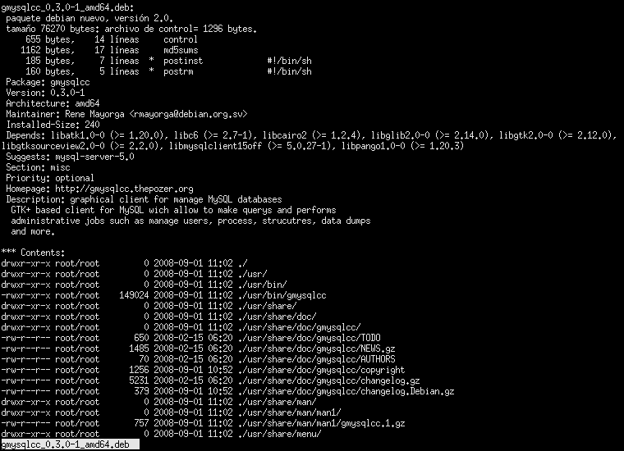
Contenido de un .deb

Slide 22
Contenido de un .deb
Figura más digerible :)

Slide 23
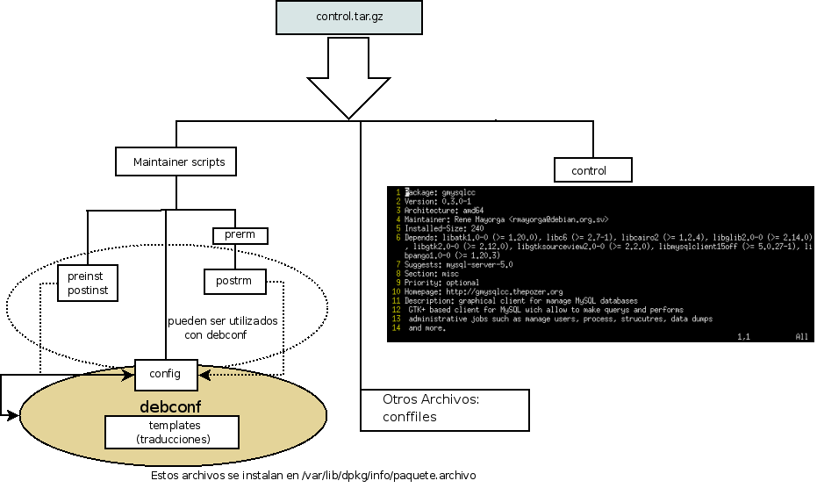
Contenido de un .deb
(control.tar.gz)

Slide 24
Contenido de un .deb
(control.tar.gz | detallado)
conffiles es una lista de archivos de configuración que se encuentran en /var/lib/dpkg/info/. Son dispuestos por los mantenedores para que dpkg los mantenga y pregunte si pueden ser o no sobre escritos.
control file este archivo muestra las dependencias y cierta información de los paquetes.
debconf contiene un archivo config (que no es más que un script que genera una serie de preguntas & acciones), y un template que sirve de frontend (mantienen las traducciones).
Maintainer scripts estos se encargan de configurar los paquetes cuando se instalan, desinstalan, o se actualizan en un sistema basado en Debian. Los maintainer scripts son:
* prerm
* postrm
* preinst
* postinst

Slide 25
Contenido de un .deb
(data.tar.gz)
data.tar.gz contiene todos los archivos precompilados para las arquitecuras huéspedes que van a ser instalados en el sistema.
muammar@obey:~/src/main/programs/eterm/ejemplo$ tar tvzf data.tar.gz
drwxr-xr-x root/root 0 2008-09-04 19:16 ./
drwxr-xr-x root/root 0 2008-09-04 19:16 ./usr/
drwxr-xr-x root/root 0 2008-09-04 19:16 ./usr/lib/
-rw-r--r-- root/root 553968 2008-09-04 19:16 ./usr/lib/libEterm-0.9.5.so
-rw-r--r-- root/root 950 2008-09-04 19:16 ./usr/lib/libEterm.la
drwxr-xr-x root/root 0 2008-09-04 19:16 ./usr/share/
drwxr-xr-x root/root 0 2008-09-04 19:16 ./usr/share/menu/
-rw-r--r-- root/root 112 2008-08-31 14:03 ./usr/share/menu/eterm
drwxr-xr-x root/root 0 2008-09-04 19:16 ./usr/share/man/
drwxr-xr-x root/root 0 2008-09-04 19:16 ./usr/share/man/man1/
-rw-r--r-- root/root 21178 2008-09-04 19:16 ./usr/share/man/man1/Eterm.1.gz
En base a la instalación de estos archivos, se genera /var/lib/dpkg/paquete.list

Slide 26
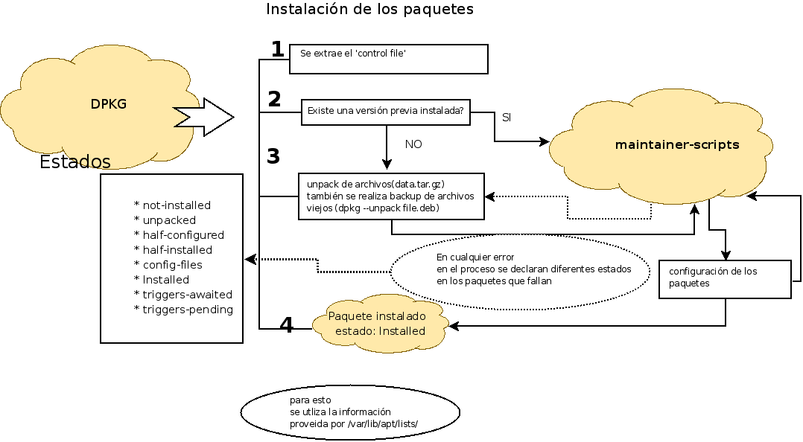
Entendiendo a dpkg
dpkg -i

Slide 27
Entendiendo a dpkg
(Estados)
Los estados de los paquetes son archivos que residen en /var/lib/dpkg/status en los sistemas Debian. Los estados son:
* not-installed – paquete no instalado.
* config-files – en el sistema solo existen archivos de configuración.
* half-installed – la instalación del paquete de alguna manera no se completó.
* unpacked – los archivos se desempacaron pero no fueron configurados.
* half-configured – la configuración falló.
* installed – paquete instalado completamente.
dpkg es quien asigna los estados de manera automática.

Slide 28
Entendiendo a dpkg
(Estados)
dpkg puede verificar los estados de los paquetes:
muammar@obey:~$ dpkg --status amsn
Package: amsn
Status: install ok installed
Priority: optional
Section: x11
Installed-Size: 860
Maintainer: Muammar El Khatib <muammarelkhatib@gmail.com>
Architecture: i386
Version: 0.97.2~debian-1
Replaces: amsn-data
Depends: libc6 (>= 2.7-1), libgcc1 (>= 1:4.1.1), libjpeg62, libpng12-0 (>= 1.2.13-4),
libstdc++6 (>= 4.1.1), libx11-6, zlib1g (>= 1:1.1.4), amsn-data (= 0.97.2~debian-1), tk8.5,
tcl-tls, libsnack2
Suggests: iceweasel | iceape | galeon | konqueror, sox, docker, tclsh
Conflicts: amsn-data (<= 0.9.7.1~debian-1)
Description: An MSN messenger written in Tcl
A very nice MSN compatible messenger application. Works pretty much like its
Windows based counterpart. Perfect for keeping in touch with those friends
who have not yet seen the light.
Homepage: http://amsn.sourceforge.net/

Slide 29
Maintainer Scripts
Definición
Son POSIX scripts ejecutados en distintas fases de la instalación de un paquete.
Dichos scripts reciben distintos argumentos tales como:
* install
* configure
* remove
* upgrade
* purge

Slide 30
Maintainer Scripts
(Análisis)
Diagrama de una instalación exitosa

Slide 31
Maintainer Scripts
Pero qué tal si algo falla? (Leer de Murphy en Wikipedia) :(

Slide 32
Maintainer Scripts
Qué hace entonces un Maintainer script?
Tareas requeridas para el funcionamiento correcto de los paquetes como:
* Crear/Eliminar usuarios.
* Detener/Ejecutar servicios.
* Fijar permisos de archivos.
* Crear bases de datos.
Cada una de las tareas o acciones, es evaluada y retorna 1 ó 0 si el proceso termina de manera satisfactoria o no.
Ahora veamos cómo funciona la desinstalación de un paquete

Slide 33
Maintainer Scripts

Slide 34
Maintainer Scripts
El estado final de un paquete removido es config-files.
Por qué?
La razón es que en Debian cuando se desinstala un paquete con la opción “remove” ya sea usando apt o dpkg, se remueven todos los archivos menos los de configuración y todos los que se encuentren en:
/var/lib/dpkg/info/*.conffiles
.
Cómo se eliminan los archivos de configuración?
Para llevar a cabo esta remoción, es necesario usar la opción “--purge”
En la lámina siguiente se muestra

Slide 35
Maintainer Scripts

Slide 36
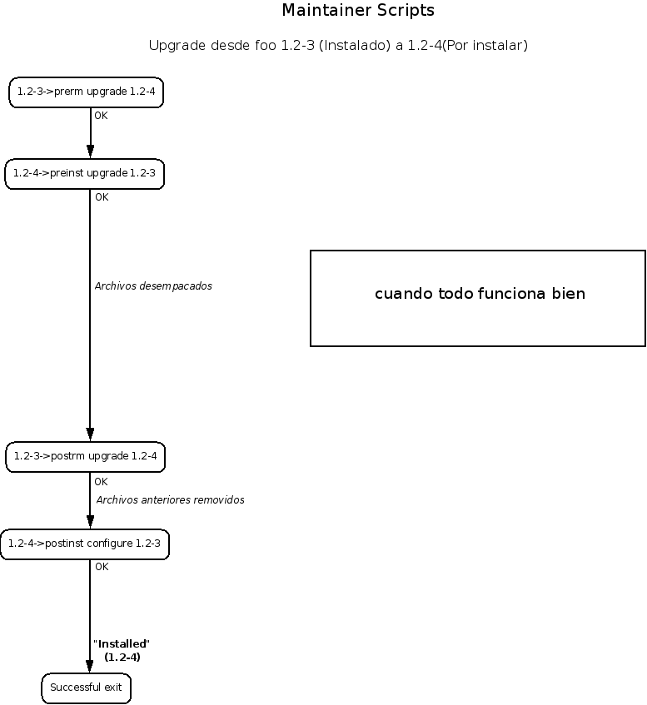
Maintainer Scripts
Upgrade[complejo]

Slide 37
Maintainer Scripts
Ahora, qué pasa si algo se peta durante la actualización. !@#$%%& ley de Murphy
:(

Slide 38
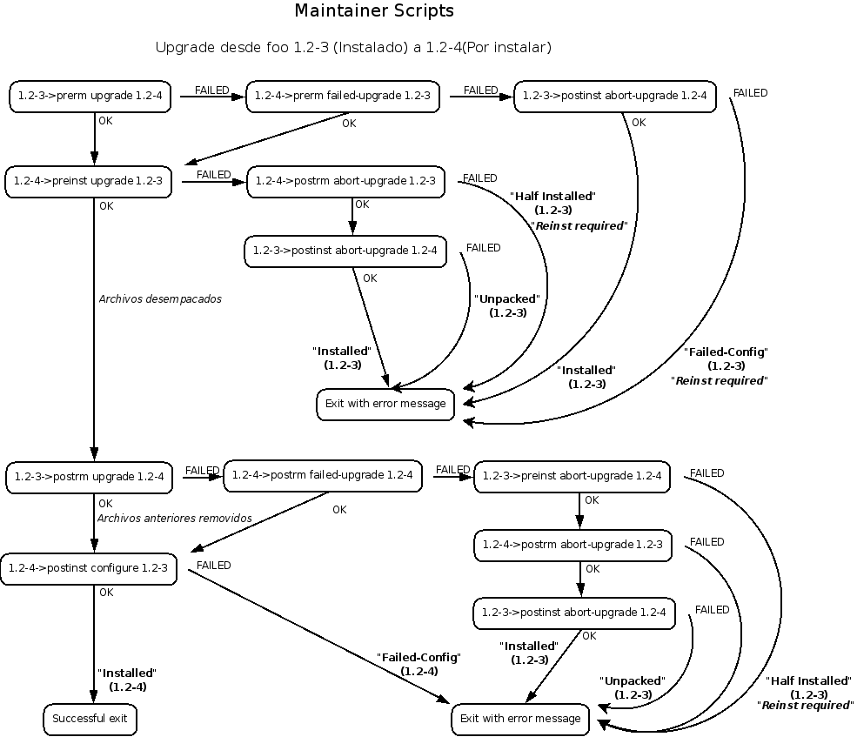
Maintainer Scripts

Slide 39
Conclusiones
dpkg resulta ser un manejador de paquetes bastante inteligente y bien elaborado en el sentido de que si algo sale mal en la instalación el sistema no queda inutilizable.
Si se usa algún sistema Debian o basado en el, errores del tipo:
dpkg devolvió el estado perencito en postproceso miguelito
Quiere decir que el maintainer script falló y es un bug que debe ser reportado.
APT es una herramienta que me permite descargar los paquetes desde los repositorios, y manejarlos de manera sencilla.
Se demuestra que mucha de la estabilidad de los sistemas Debian se debe a su manejador de paquetes.

Slide 40
Sitios de interés + Notas
http://www.debian.org
http://muammar.me/files (Descargar esta presentación)
http://www.debian.org/doc/debian-policy/ (Policy de Debian)
La mayoría de los diagramas fueron tomados de unas presentaciones hechas por René Mayorga que puedes encontrar en:
http://rmayorga.org/talks/
y Margarita Manterola en el wiki de Debian Women:
http://women.debian.org/wiki/English/MaintainerScripts

Slide 41

Gr4c14s p0r 5u a73nc1ón
Cada vez que usas sistemas privativos Rafa se saca un moco!!
Mejor empieza a usar Software Libre ya! :)

